Slide 1
공장 전력 수요 예측과 고사용량 조기 경보
15분 수요·생산량·기상·달력만으로 1시간 뒤를 예측한다.
제6회 K-인공지능 제조데이터 분석 경진대회 · 주제 ⑤ 자원 최적화
MAE (1시간 전)
R²
경보 F1
평균 선행
7.86 kw
0.958
0.478
43 분
MASE 0.215 · MAPE 11.3%
Naive 대비 MAE −53%
PR-AUC 0.396 · 재현율 0.776
KPX 통보 기준 60분

Slide 2
1시간 전에, 고사용량을 맞힐 수 있는가
설비 센서 없음. 15분 수요·생산량·관측 기상·달력만 주어진다.
· 예측: 결정시점 t 에서 t+15/30/45/60분 수요를 각각 직접 예측
· 경보: 직전 30일 p95 를 넘을지 판정. 한전 요금적용전력이 15분 평균의 월 최대값이기 때문
· 선행: KPX 수요자원 거래시장은 감축요청을 1시간 전에 통보한다 → h60 이 기준
· 하지 않는 것: 설비 단위 조치 지시 · 고장 심각도 · 절감액(원)
analysis/tables/31_leadtime_basis.csv · 31_tariff_label_basis.csv
1

Slide 3
데이터 — 선박엔진용 볼트·너트 제조 1개 공장
2021-01-01 ~ 09-14 · 6,168행 × 18열 · 15분 수요로 재구성
변수 | 내용 | 처리
전력 15/30/45/60분 | 15분 평균 수요 4개 | 사용 — 한전 요금적용전력과 같은 단위
평균 | 같은 시간 4개 분값의 평균 | 제외 — 예측 타깃을 포함(누수)
생산량 | 시간당 생산 수량 | 사용 — 가동/비가동 상태의 근거
기온·습도·풍속·강수 | 동시각 관측값 | 사용 — 예보는 쓰지 않음
공장인원 | 생산량과 Spearman 0.994 | 제외 — 중복
인건비 | 고유값 2개 | 제외 — 사실상 상수
· 2021-07-13·07-15 의 '시간' 열이 전력값으로 덮여 있어 행 순서로 복구
· kw 가 정확히 0 인 74 스텝은 계량 결측 의심으로 분리 표기(보간하지 않음)
2

Slide 4
비교가 가능하도록 평가를 먼저 고정했다
모든 모델이 같은 분할·같은 적합집합·같은 지표를 쓴다
· Rolling-origin 5-fold. fold 내부를 TRAIN / CAL / TEST 로 시간순 분리
· 임계·보정·가중·스케일러는 TRAIN(+CAL)에서만 적합. TEST 는 적용만
· 주 보고 구간 clean_Jul_Sep — OOF 7,288 스텝, 고사용량 419 스텝(5.75%)
· 수치 예측 지표와 경보 지표를 한 점수로 합치지 않는다
과제 | 사용 지표 (표준)
수치 예측 | MAE · RMSE · MAPE · sMAPE · MASE · R²
이진 경보 | Accuracy · Precision · Recall · F1 · Balanced Acc. · MCC · ROC-AUC · PR-AUC · Brier
3

Slide 5
표준 회귀 모델 15종 비교 — 1시간 전 예측
clean 구간 OOF 7,288 스텝 · 동일 특성·동일 분할
모델 | MAE | RMSE | MAPE % | sMAPE % | MASE | R² | 고사용량 MAE
Extra Trees | 7.250 | 12.114 | 9.302 | 10.160 | 0.198 | 0.961 | 16.922
HistGradientBoosting | 7.610 | 12.053 | 10.230 | 11.299 | 0.208 | 0.961 | 18.287
Random Forest | 7.651 | 12.541 | 10.036 | 10.828 | 0.209 | 0.958 | 17.467
HistGBM + 극단가중 (제출 모델) | 7.862 | 12.572 | 11.297 | 11.934 | 0.215 | 0.958 | 15.240
MLP (64,32) | 9.753 | 14.999 | 13.587 | 14.750 | 0.267 | 0.940 | 22.412
Decision Tree | 9.833 | 17.162 | 13.457 | 12.698 | 0.269 | 0.922 | 18.084
k-NN (k=10) | 10.313 | 16.506 | 13.197 | 13.524 | 0.282 | 0.928 | 20.912
Gradient Boosting | 10.394 | 15.560 | 19.048 | 16.843 | 0.284 | 0.936 | 21.342
SVR (RBF) | 10.515 | 17.562 | 12.047 | 13.047 | 0.288 | 0.918 | 25.942
ElasticNet | 15.663 | 21.755 | 26.411 | 25.100 | 0.429 | 0.874 | 32.793
Lasso | 15.684 | 21.766 | 26.580 | 25.232 | 0.429 | 0.874 | 32.678
Ridge | 15.723 | 21.792 | 26.743 | 25.367 | 0.430 | 0.874 | 32.664
Linear Regression | 15.723 | 21.792 | 26.747 | 25.370 | 0.430 | 0.874 | 32.662
Naive (직전값) | 16.827 | 28.001 | 16.364 | 15.614 | 0.460 | 0.792 | 31.437
analysis/tables/34_standard_benchmark_regression_clean.csv · Seasonal naive(24h) 는 MASE 1.208 로 표에서 생략
4

Slide 6
제출 모델은 MAE 1등이 아니다 — 고사용량 구간을 기준으로 골랐다
전체 MAE 만 보면 Extra Trees, 고사용량 MAE 로 보면 HistGBM+극단가중
선행(분) | 범위 | MAE 차 (ET − HistGBM) | 95% 신뢰구간 | 판정
15 | 전체 | -0.257 | [-0.339, -0.178] | 개선
15 | 고사용량 구간 | -0.313 | [-0.876, +0.220] | 차이 없음
30 | 전체 | -0.798 | [-1.036, -0.572] | 개선
30 | 고사용량 구간 | 0.410 | [-0.481, +1.198] | 차이 없음
45 | 전체 | -0.888 | [-1.109, -0.668] | 개선
45 | 고사용량 구간 | 0.714 | [+0.043, +1.395] | 악화
60 | 전체 | -0.786 | [-1.007, -0.578] | 개선
60 | 고사용량 구간 | 1.237 | [+0.515, +1.911] | 악화
· Extra Trees 는 전체 MAE 가 유의하게 낮지만 고사용량 MAE 는 h45·h60 에서 유의하게 높다
· 사전에 선언한 조건 — 전체·고사용량 둘 다 악화 없을 때만 교체 → 교체하지 않았다
analysis/tables/33_select_regression_bootstrap.csv · 일 단위 블록 부트스트랩 1,000회
5

Slide 7
표준 분류 모델 13종 비교 — 고사용량 경보
clean 구간 7,288 스텝 · 양성 비율 5.75% · 임계는 CAL 에서 F1 최대로 선택
모델 | 정확도 | 정밀도 | 재현율 | 특이도 | 균형정확도 | F1 | MCC | ROC-AUC | PR-AUC
Random Forest | 0.913 | 0.378 | 0.792 | 0.921 | 0.856 | 0.512 | 0.510 | 0.934 | 0.357
Extra Trees | 0.910 | 0.359 | 0.728 | 0.921 | 0.824 | 0.481 | 0.471 | 0.926 | 0.321
Gradient Boosting | 0.913 | 0.358 | 0.647 | 0.929 | 0.788 | 0.460 | 0.439 | 0.921 | 0.353
Extra Trees + 클래스가중 (제출 모델) | 0.907 | 0.342 | 0.671 | 0.921 | 0.796 | 0.453 | 0.436 | 0.922 | 0.307
HistGradientBoosting | 0.892 | 0.316 | 0.754 | 0.900 | 0.827 | 0.445 | 0.443 | 0.905 | 0.303
Logistic Regression | 0.909 | 0.332 | 0.578 | 0.929 | 0.753 | 0.421 | 0.393 | 0.880 | 0.227
k-NN (k=10) | 0.860 | 0.249 | 0.711 | 0.869 | 0.790 | 0.369 | 0.365 | 0.792 | 0.195
MLP (64,32) | 0.893 | 0.269 | 0.506 | 0.916 | 0.711 | 0.351 | 0.316 | 0.868 | 0.214
Gaussian Naive Bayes | 0.857 | 0.232 | 0.642 | 0.870 | 0.756 | 0.341 | 0.326 | 0.851 | 0.214
Decision Tree | 0.865 | 0.234 | 0.592 | 0.882 | 0.737 | 0.335 | 0.313 | 0.776 | 0.212
Naive rule (현재값>임계) | 0.914 | 0.298 | 0.363 | 0.948 | 0.655 | 0.327 | 0.283 | 0.849 | 0.256
SVM (RBF) | 0.802 | 0.176 | 0.661 | 0.811 | 0.736 | 0.278 | 0.267 | 0.814 | 0.210
Majority class (전부 정상) | 0.057 | 0.057 | 1.000 | 0.000 | 0.500 | 0.109 | 0.000 | nan | 0.057
analysis/tables/34_standard_benchmark_alert_clean.csv · 정확도는 불균형에서 의미가 작다(전부 정상 예측 시 0.943). F1·MCC 로 읽는다
6

Slide 8
경보 모델은 Random Forest — F1·MCC 동시 최고
클래스 가중·스태킹은 오히려 나빠져 쓰지 않는다
모델 | F1 | MCC | 정밀도 | 재현율 | 오경보 | 미탐
Random Forest | 0.512 | 0.510 | 0.378 | 0.792 | 546 | 87
Extra Trees | 0.481 | 0.471 | 0.359 | 0.728 | 544 | 114
Gradient Boosting | 0.460 | 0.439 | 0.358 | 0.647 | 487 | 148
Extra Trees + 클래스가중 (제출 모델) | 0.453 | 0.436 | 0.342 | 0.671 | 541 | 138
HistGradientBoosting | 0.445 | 0.443 | 0.316 | 0.754 | 685 | 103
Logistic Regression | 0.421 | 0.393 | 0.332 | 0.578 | 488 | 177
· 회귀 점수를 그대로 경보에 쓰면 F1 0.322 — 전용 분류기가 필요하다
· 클래스 가중(balanced) 적용 시 F1 0.512 → 0.453 으로 악화
· 스태킹은 전 구간 F1 0.477 이었으나 clean 구간에서 0.251 로 붕괴 → 기각
· 위 표는 공통 특성집합 기준 순위다. 생산 구성(외부 달력·기상 포함 + isotonic 보정)에서는 F1 0.478
analysis/tables/34_standard_benchmark_alert_clean.csv · 33_model_compare_alert_clean.csv
7

Slide 9
최종 성능 — 네 호라이즌
clean 구간 OOF · 제출 모델 기준
선행 | MAE | RMSE | Naive 대비 % | 경보 F1 | PR-AUC | 구간 적중률 | 고사용량 적중률
15분 | 5.094 | 8.125 | 35.571 | 0.532 | 0.549 | 0.867 | 0.695
30분 | 6.748 | 10.235 | 44.322 | 0.493 | 0.452 | 0.868 | 0.634
45분 | 7.604 | 11.593 | 48.467 | 0.476 | 0.421 | 0.868 | 0.567
60분 | 7.907 | 12.506 | 53.013 | 0.478 | 0.396 | 0.872 | 0.556
· 선행이 길수록 어려워진다 — 15분 F1 0.53, 60분 F1 0.48
· 구간 적중률은 목표 0.90 에 미달한다. 고사용량 구간은 특히 낮다
analysis/tables/23_baseline_final_metrics.csv · 28_peak_probability_summary.csv
8

Slide 10
어디서 틀리는가 — 고사용량 구간 자체가 가장 어렵다
1시간 전 예측, 조건별 MAE
조건 | 스텝 수 | 비중 % | MAE | 전체 대비 배율
전체 | 19980 | 100.000 | 8.047 | 1.000
고사용량 구간 | 1135 | 5.700 | 12.972 | 1.612
급변동 상위 10% | 2000 | 10.000 | 9.419 | 1.171
비가동 | 7988 | 40.000 | 6.828 | 0.849
재가동 1시간 이내 | 561 | 2.800 | 9.514 | 1.182
12~18시 | 4995 | 25.000 | 8.242 | 1.024
주말 | 5756 | 28.800 | 6.940 | 0.862
· 고사용량 구간 MAE 는 전체의 1.61배 — 가장 취약하다
· 비가동·주말은 전체보다 낮다(0.85·0.86). 휴무·재가동 특성이 작동했다
analysis/tables/31_v2_stress_map.csv
9

Slide 11
부가분석 ① F1 0.48 는 한계가 아니라 편향 때문이다
오차 크기는 그대로 두고 편향만 없앴을 때의 F1 을 측정했다
현재 F1
편향 없을 때 F1
고사용량 구간 과소예측
임계에 도달한 피크
0.478
0.693
14.8 kw
18 %
clean 구간, 1시간 전
같은 잔차 분포를 무작위 주입
전체 편향은 −0.96 kw
나머지 82% 는 선에 못 미친다
· MAE 를 줄이면 조건부 평균으로 수렴한다 — 분포의 오른쪽 꼬리를 구조적으로 깎는다
· 그래서 MAE 가 좋아져도 F1 이 따라오지 않는다
· 다음: 높은 분위를 점예측으로 사용 · 과소예측에 더 큰 벌점을 주는 비대칭 손실
analysis/tables/33_f1_ceiling_diagnosis.csv
10

Slide 12
부가분석 ② 학습·평가 구간에 합성 복제일이 섞여 있었다
하루 96스텝 전력 프로파일을 해시로 비교해 확인
전 기간 복제일
주 보고 구간
fold 0·2 교차
fold 4 교차
160 / 257 일
2 / 76 일
23 · 28 그룹
0 그룹
45개 그룹 · 잉여 115일
1개 그룹
TRAIN·TEST 양쪽에 존재 → 성능 과대평가
clean 구간을 TEST 로 쓰는 fold
· 전 구간 평균을 대표 성능으로 쓰면 부풀려진다 → 주 보고 구간을 clean 으로 고정
· 수용테스트에 'fold 교차 0건' 검사를 넣어 회귀를 막는다
analysis/tables/31_duplicate_day_audit.csv · 31_duplicate_fold_crossing.csv
11

Slide 13
부가분석 ③ 예측구간 — 좁아지면서 적중률은 올랐다
분위회귀 + conformal 보정. 목표 적중률 0.90
선행 | 전체 적중률 | 고사용량 적중률 | 평균 폭(kw) | HIGH MAE | MEDIUM MAE | LOW MAE
15분 | 0.867 | 0.695 | 22.525 | 2.688 | 7.603 | 10.738
30분 | 0.868 | 0.634 | 31.309 | 3.918 | 9.150 | 11.336
45분 | 0.868 | 0.567 | 35.395 | 4.551 | 9.850 | 12.487
60분 | 0.872 | 0.556 | 39.873 | 4.715 | 10.319 | 13.579
· 신뢰도 등급이 실제 오차 순서와 일치한다 — HIGH 4.7 < MEDIUM 10.3 < LOW 13.6 kw
· 고사용량 구간 적중률은 0.56 으로 목표 0.90 에 미달한다. 해결이 아니라 개선이다
analysis/tables/23_baseline_final_metrics.csv
12

Slide 14
현장 활용 — 사건당 한 번, 남은 준비시간과 함께
선행시간은 제도 기준에 맞춘다
선행(분) | 근거 | 역할
15 | 한전 수요시한(디멘드 타임) 15분 | 기존 제어기가 이미 커버하는 구간. h15 는 '기존 수준 재현' 비교군
60 | KPX 수요자원 거래시장 감축요청 통보 리드타임 | h60 = 제도상 표준 통보 리드타임과 일치. 본 시스템의 주 호라이즌
30 | KPX 추가 감축요청 여유(30분) | minimum_lead_minutes=30 의 근거. 이보다 짧으면 제도적 조치 창이 없음
30 | 산업 수요관리 스케줄링의 표준 시간슬롯 | 30분 하한의 문헌적 보강
· 알림 내용은 셋뿐 — 초과 예상 시각 · 남은 준비시간(분) · 확신도
· 근거는 UI 가 아니라 수치다 — 포착한 사건 수와 확인 부담(건/일)
analysis/tables/31_leadtime_basis.csv
13

Slide 15
재현성, 그리고 아직 주장하지 않는 것
· 명령 한 줄로 전처리 → 학습 → 추론 → 결과 생성. 시드 고정(20260926), CPU 전용
· 학습/추론 분리 — joblib 아티팩트 + inference.py 로 예측 파일 생성
· 모든 수치는 analysis/tables/*.csv 에서 읽어 이 장표를 만들었다
· 주장하지 않는 것
– 절감액(원) — 계약전력·요금 조건 미확인
– 설비 단위 원인·조치 — 설비 식별자 없음
– 고사용량 구간 예측구간 적중률 0.56 — 목표 0.90 미달
– 기각한 가설 7건을 보고서에 그대로 남겼다
14

Slide 16
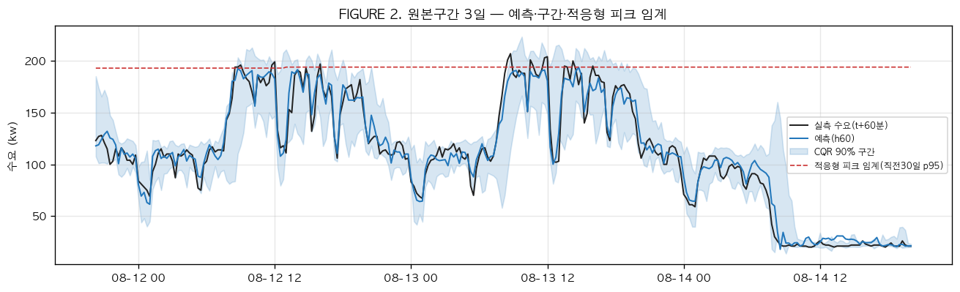
부록 · 예측값과 예측구간
analysis/figures/23_baseline_fig2_forecast_interval.png
15

Slide 17
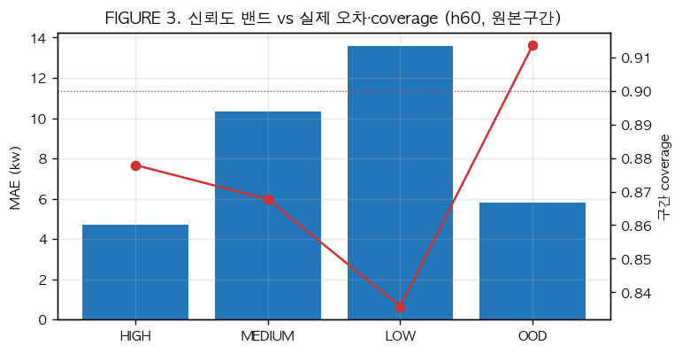
부록 · 신뢰도 등급별 오차
analysis/figures/23_baseline_fig3_reliability_bands.png
16

Slide 18
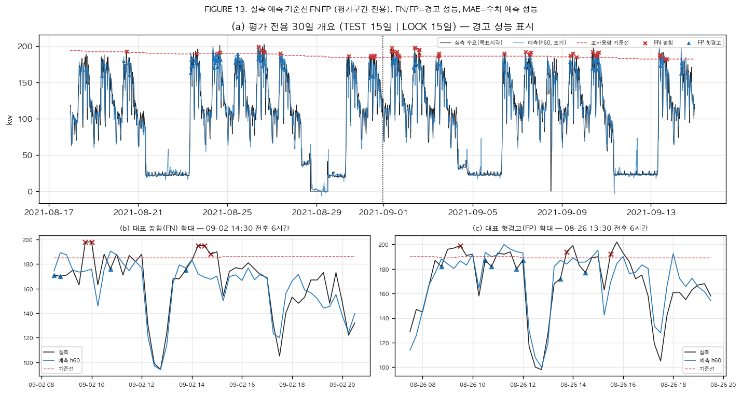
부록 · 평가 30일 실측·예측·미탐·오경보
analysis/figures/30_timeseries_fn_fp.png
17

Slide 19
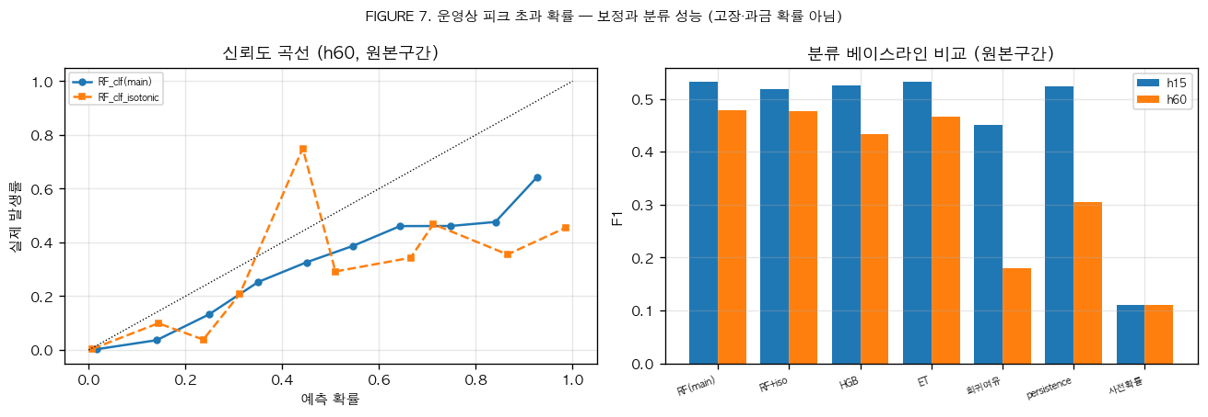
부록 · 경보 확률의 신뢰도 곡선
analysis/figures/28_peak_probability.png
18

